Slide 1
KHỞI ĐỘNG

Slide 2
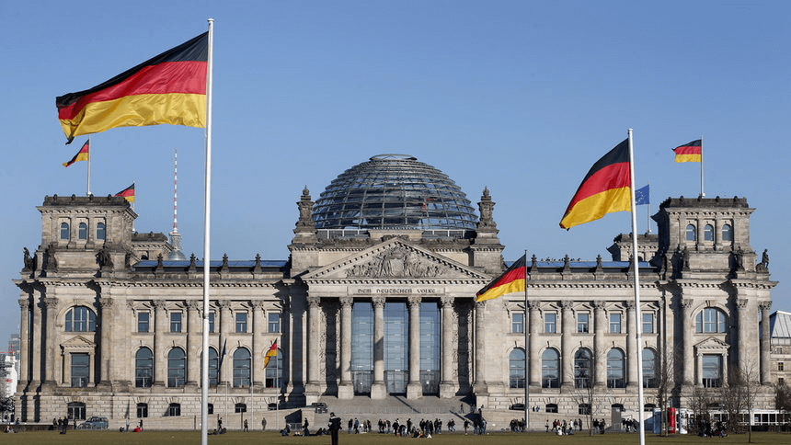
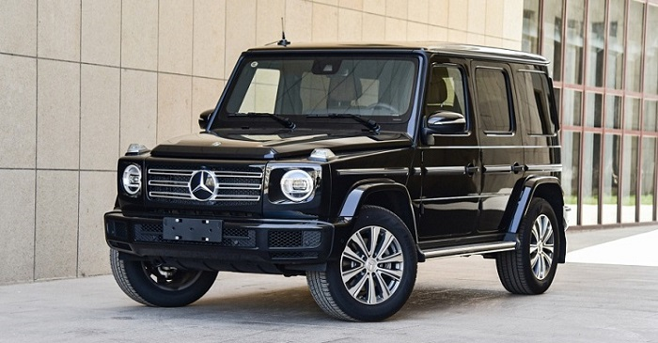
Đây là đất nước nào
Lễ hội bia Oktoberfest

Slide 3
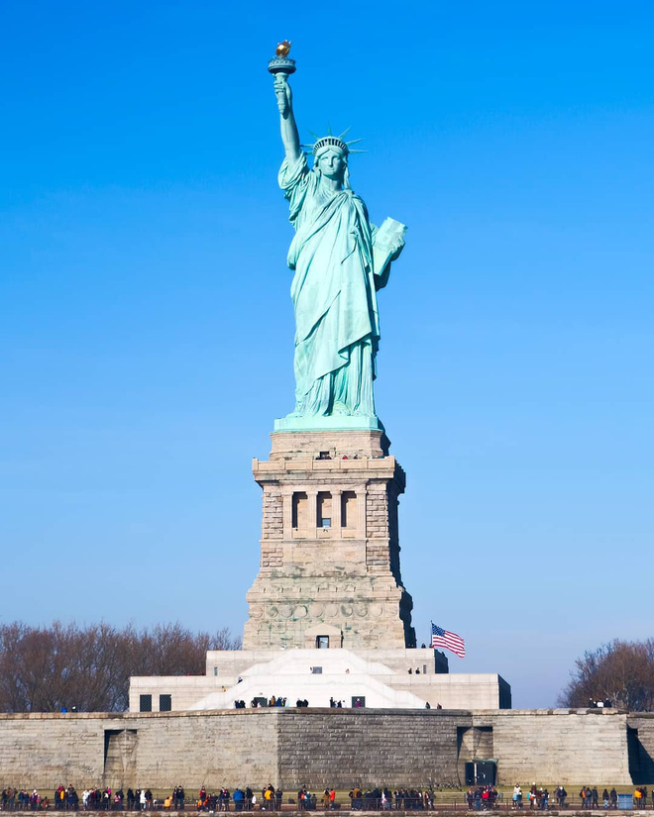
Đây là đất nước nào

Slide 4
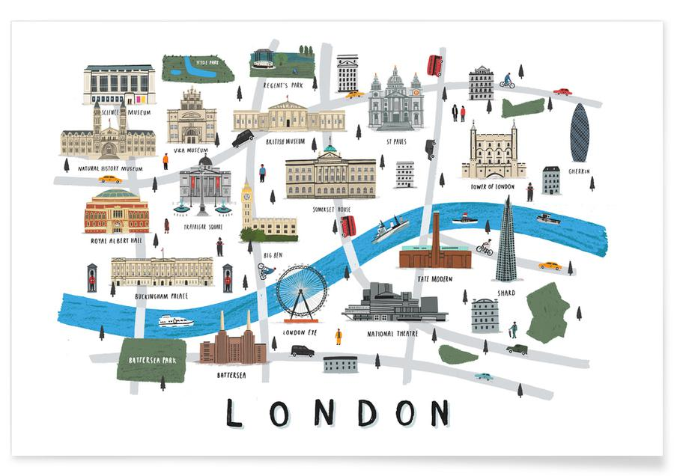
Đây là đất nước nào

Slide 5
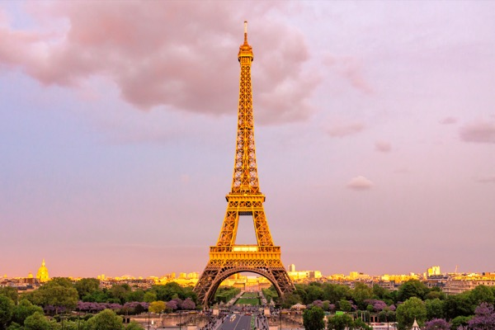
Đây là đất nước nào
Bánh Macaron

Slide 7
1. Những nét chính về quá trình hình thành chủ nghĩa đế quốc

Slide 8
BÀI 10: SỰ HÌNH THÀNH CHỦ NGHĨA ĐẾ QUỐC Ở CÁC NƯỚC ÂU-MỸ (CUỐI THẾ KỈ XIX ĐẦU THẾ KỈ XX) (t1)
1. Những nét chính về quá trình hình thành chủ nghĩa đế quốc

Slide 9
Sự xuất hiện của chủ nghĩa tư bản độc quyền như thế nào?
Sự hình thành tư bản tài chính như thế nào?
Việc mở rộng thị trường và xâm chiếm thuộc địa cuối thế kỉ XIX diễn ra như thế nào?

Slide 10
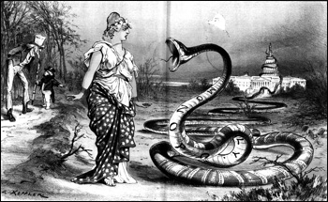
Sự xuất hiện của các tổ chức độc quyền như thế nào?
Trong khoảng 30 năm cuối thế kỉ XIX, bắt đầu xuất hiện các công ty độc quyền, chiếm và kiểm soát gần như hoàn toàn đối với một ngành công nghiệp từ khâu sản xuất, phân phối hàng hoá đến dịch vụ. Tiêu biểu là các-ten (cartel) ở Đức, xanh-đi-ca (syndicat) ở Pháp, tơ-rớt (trust) ở Mỹ được hình thành

Slide 11
Sự hình thành tư bản tài chính như thế nào?
Sự tập trung sản xuất, tập trung nguồn vốn lớn đã dẫn đến đến sự hình thành những ngân hàng lớn trực tiếp tham gia kinh doanh công nghiệp. Sự kết hợp giữa tư bản ngân hàng với tư bản công nghiệp tạo nên tư bản tài chính.

Slide 12
Việc mở rộng thị trường và xâm chiếm thuộc địa cuối thế kỉ XIX Diễn ra như thế nào?
Cuối thế kỉ XIX, các nước tư bản Âu – Mỹ đẩy mạnh mở rộng thị trường và xâm chiếm thuộc địa. Anh và Pháp đã có nhiều thuộc địa nhưng vẫn muốn mở rộng thêm. Đức và Mỹ đang trên đà phát triển nhanh, nhưng lại có quá ít thuộc địa, rất khao khát thị trưởng. Mâu thuẫn giữa các nước tư bản trong giai đoạn này diễn ra gay gắt.

Slide 13
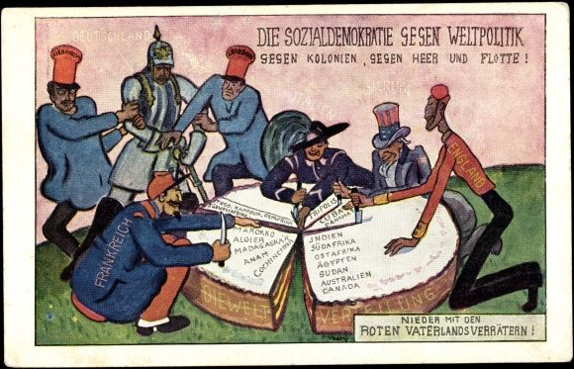
Các nước đế quốc phân chia,tranh giành nhau thuộc địa

Slide 14
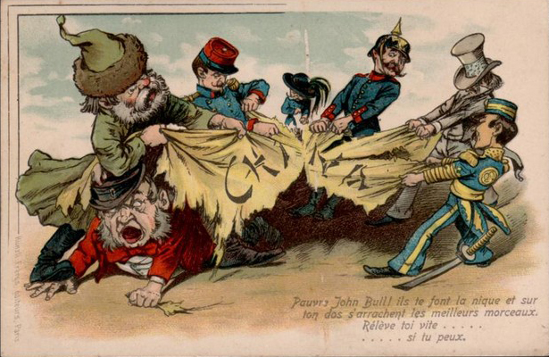
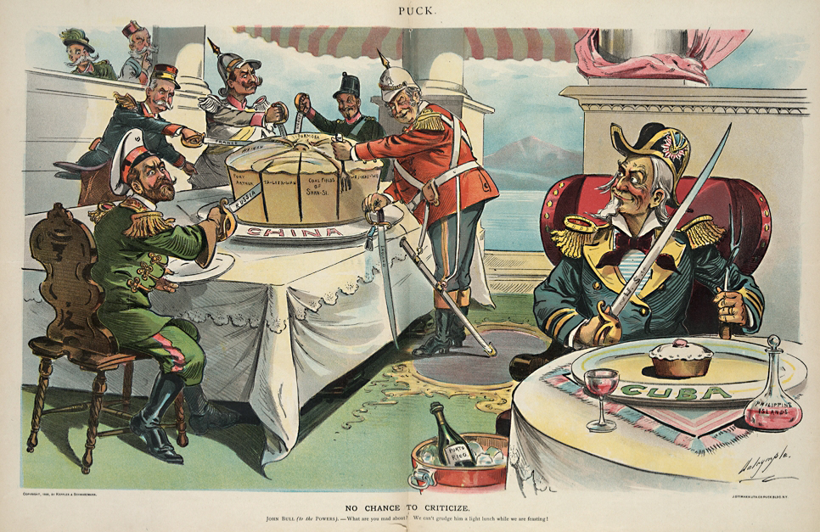
Các nước đế quốc phân chia,tranh giành nhau thuộc địa

Slide 15
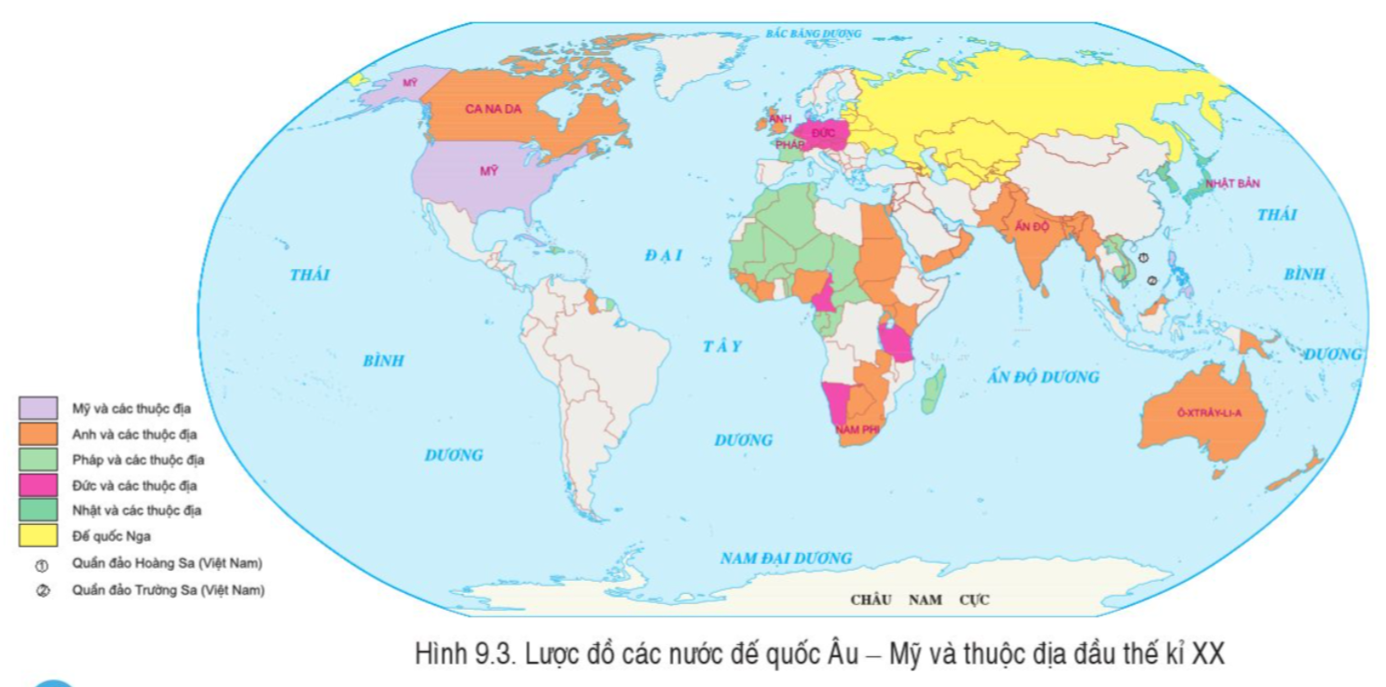

Slide 16
BÀI 10: SỰ HÌNH THÀNH CHỦ NGHĨA ĐẾ QUỐC Ở CÁC NƯỚC ÂU-MỸ (CUỐI THẾ KỈ XIX ĐẦU THẾ KỈ XX) (t1)
1. Những nét chính về quá trình hình thành chủ nghĩa đế quốc
- Sự cạnh tranh gay gắt dẫn tới quá trình tập trung sản xuất và tư bản, dần hình thành các công ti độc quyền lớn, dưới các hình thức khác nhau.
- Các công ti độc quyền đã lũng đoạn thị trường và nền kinh tế, chi phối đời sống chính trị, xã hội các nước đế quốc.
- Các nước đế quốc đều đẩy mạnh xâm lược, khai thác và bóc lột thuộc địa. Chủ nghĩa đế quốc ra đời.

Slide 17
BÀI 10: SỰ HÌNH THÀNH CHỦ NGHĨA ĐẾ QUỐC Ở CÁC NƯỚC ÂU-MỸ (CUỐI THẾ KỈ XIX ĐẦU THẾ KỈ XX) (t1)
1. Những nét chính về quá trình hình thành chủ nghĩa đế quốc
2. Các nước đế quốc Anh, Pháp, Đức, Mỹ từ cuối thế kỉ XIX đến đầu thế kỉ XX
a. Anh

Slide 18
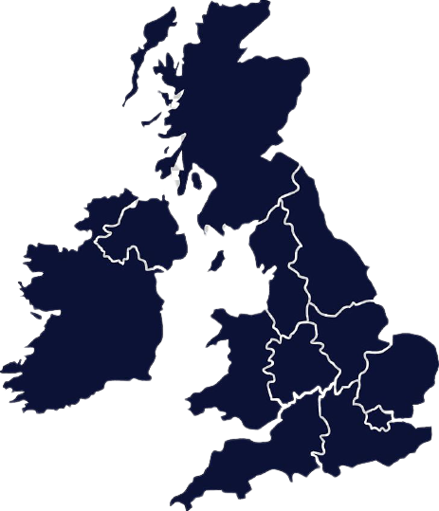
a. ANH
Kinh tế
Đối nội
Đối ngoại

Slide 19
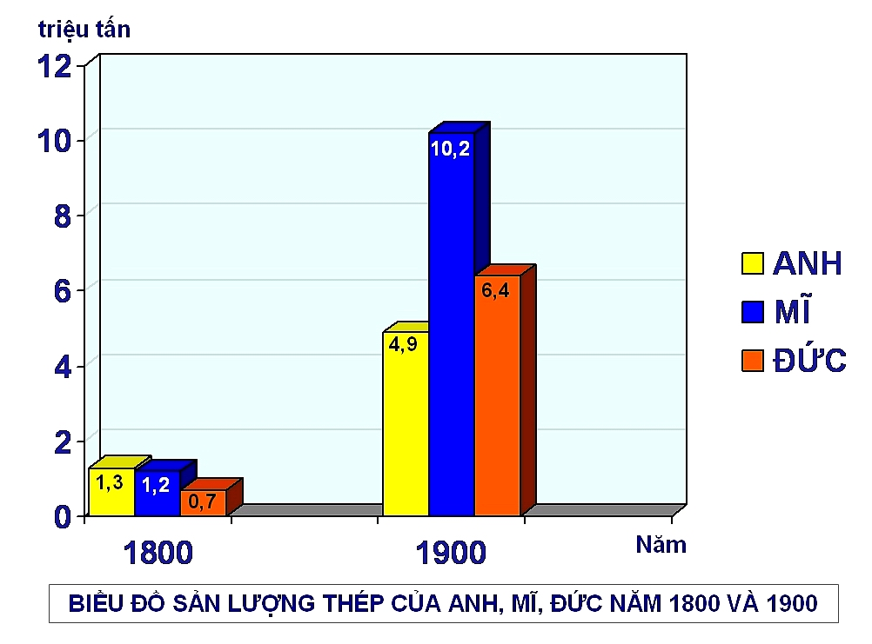
Vì sao tư sản Anh lại chú trọng đầu tư vào thuộc địa ?
a. Anh
Vì sao tốc độ phát triển kinh tế Anh chậm lại và tụt xuống thứ 3 thế giới?
Kinh tế nước Anh cuối thế kỷ XIX đầu thế kỷ XX có gì thay đổi ?
Kinh tế.
- Từ vị trí dẫn đầu thế giới về công nghiệp. Cuối thế kỉ XIX, công nghiệp phát triển chậm, tụt xuống đứng thứ 3 thế giới .
- Đứng đầu thế giới về xuất khẩu tư bản, thương mại và thuộc địa.
Công nghiệp phát triển sớm, máy móc thiết bị lạc hậu.
- Chú trọng đầu tư vào thuộc địa hơn là đầu tư, đổi mới, phát triển công nghiệp trong nước.

Slide 20
1
Anh
Mĩ
Pháp
Đức
2
Đức
3
Anh
Pháp
Mĩ
4
Cuối thế kỉ XVIII- đầu thế kỉ XIX
Cuối thế kỉ XIX - Đầu thế kỉ XX
Vị trí công nghiệp các nước Anh, Pháp, Đức, Mĩ

Slide 21
XUẤT KHẨU TƯ BẢN CỦA TƯ SẢN ANH
Thấp hơn
Cao hơn

Slide 22
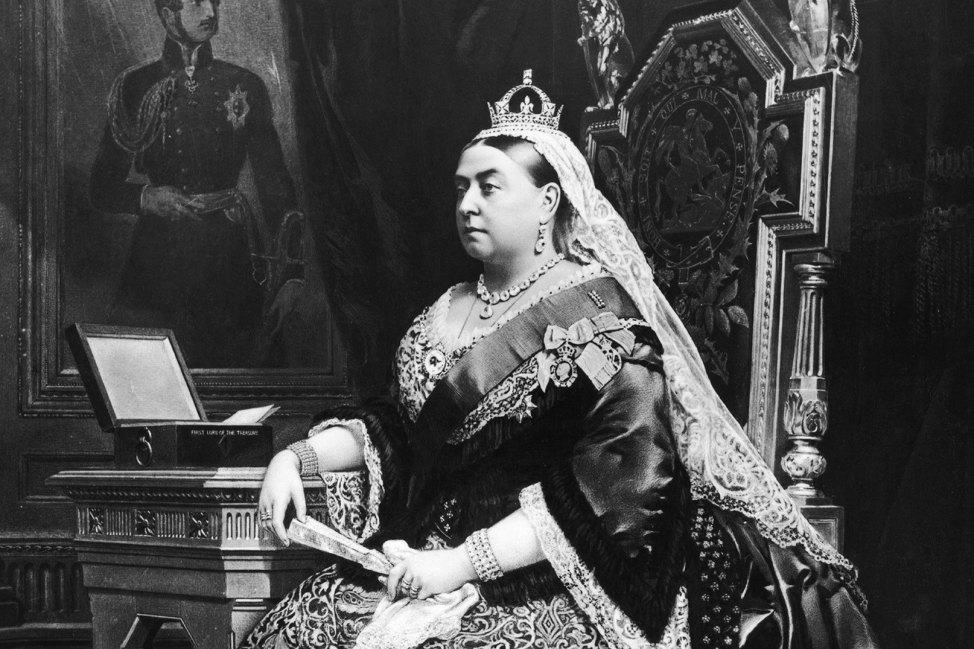
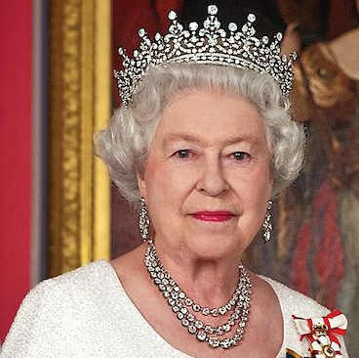
Đối nội
Em hãy cho biết sau cách mạng tư sản nước Anh theo thể chế chính trị gì ?
- Chế độ Quân chủ lập hiến. Hai Đảng, Đảng tự do và Đảng Bảo thủ cầm quyền.
- Đều bảo vệ quyền lợi giai cấp tư sản, đàn áp phong trào đấu tranh của công nhân.
Nữ hoàng Anh Victoria
Nữ hoàng Anh Elizabeth II

Slide 23
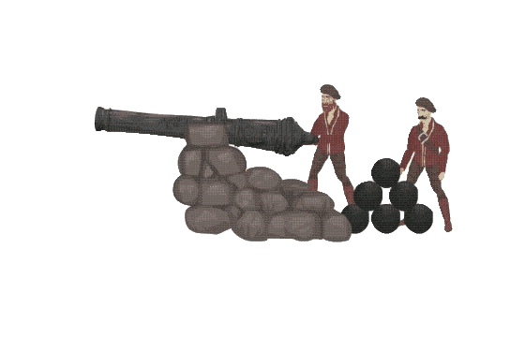
Đối ngoại
Chính phủ Anh đã thi hành chính sách đối ngoại như thế nào ?
- Nước Anh tiếp tục đẩy mạnh xâm chiếm thuộc địa và trở thành đế quốc có nhiều thuộc địa nhất thế giới.
- Lênin gọi chủ nghĩa đế quốc Anh là “chủ nghĩa đế quốc thực dân”.

Slide 24
THUỘC ĐỊA CỦA ĐẾ QUỐC ANH
NĂM | DIỆN TÍCH (Triệu km²) | DÂN SỐ (Triệu người)
1860 | 2,5 | 145,1
1880 | 7,7 | 267,9
1890 | 9,3 | 309,0
1914 | 33 (1/4 thế giới) | 400 (1/4 thế giới)

Slide 25
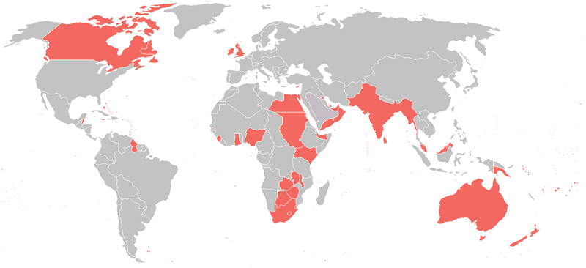
Đến năm 1914, rộng: 33 triệu Km² với 400 triệu người, bằng ¼ diện tích và ¼ dân số thế giới.
Bản đồ thuộc địa của Anh năm 1914

Slide 26
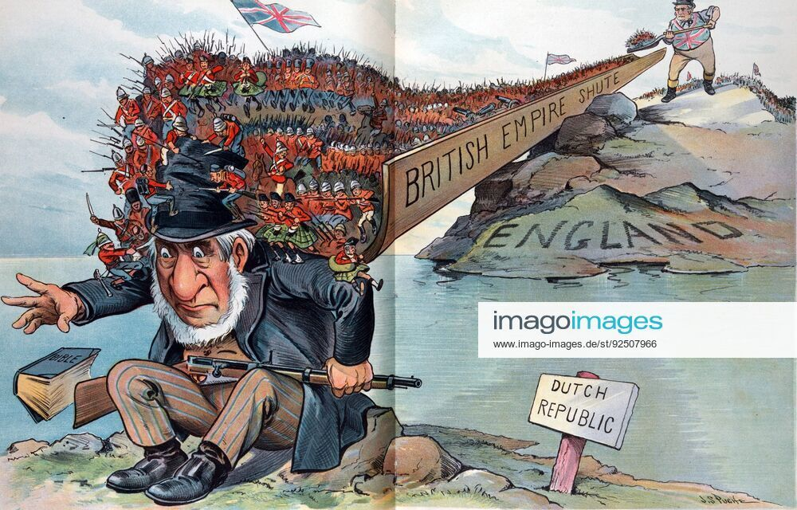
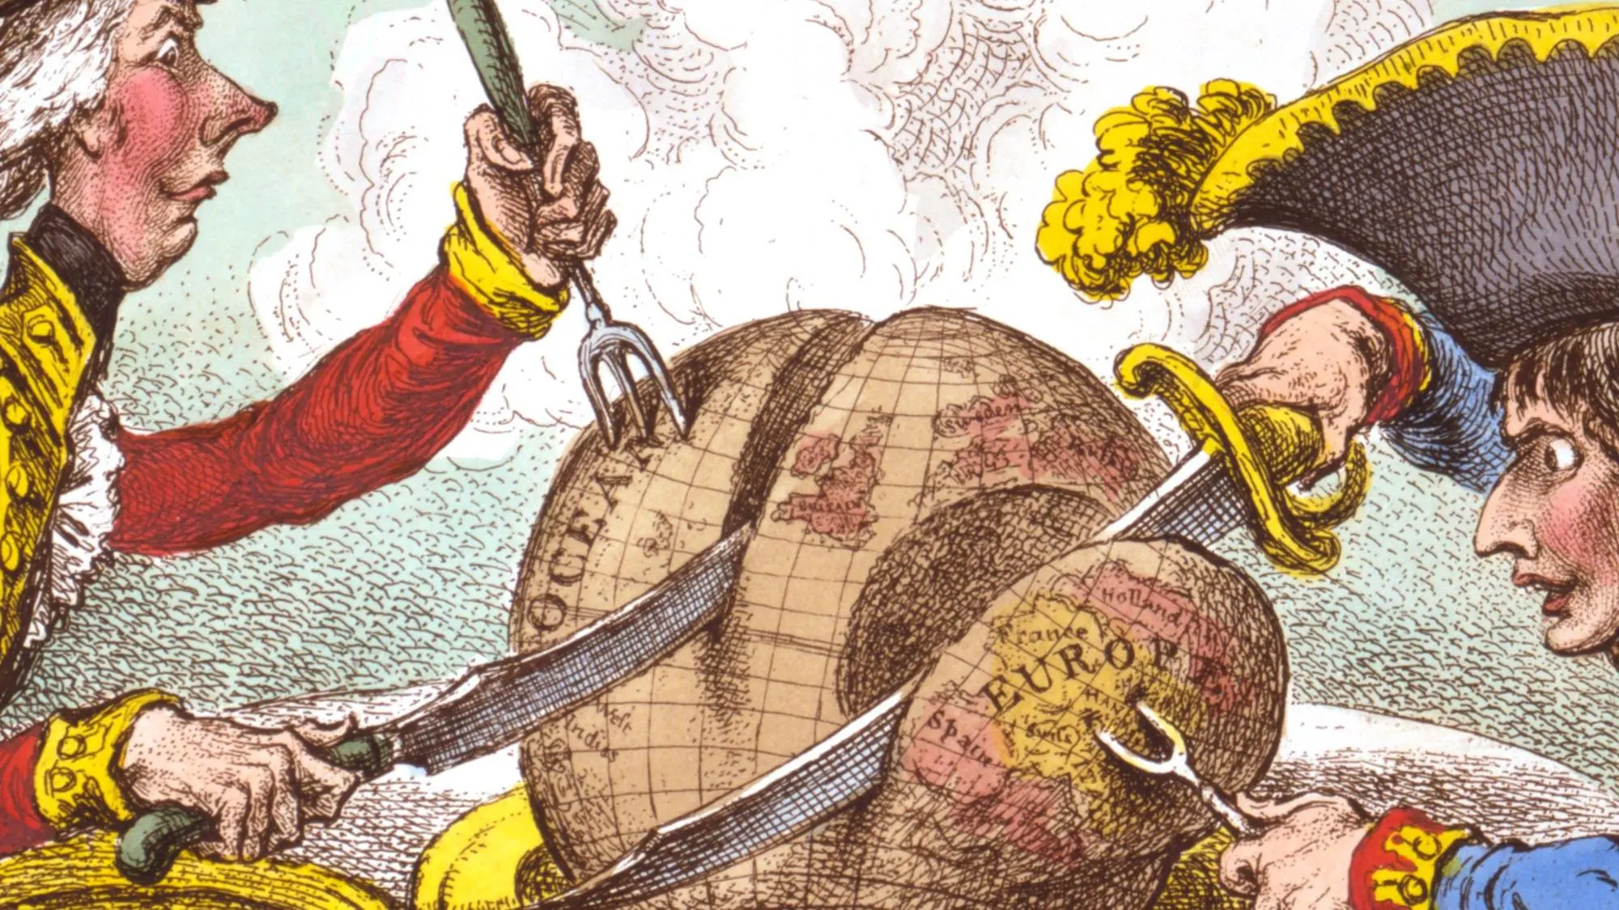
Tranh biếm hoạ xâm chiếm thuộc địa.

Slide 27
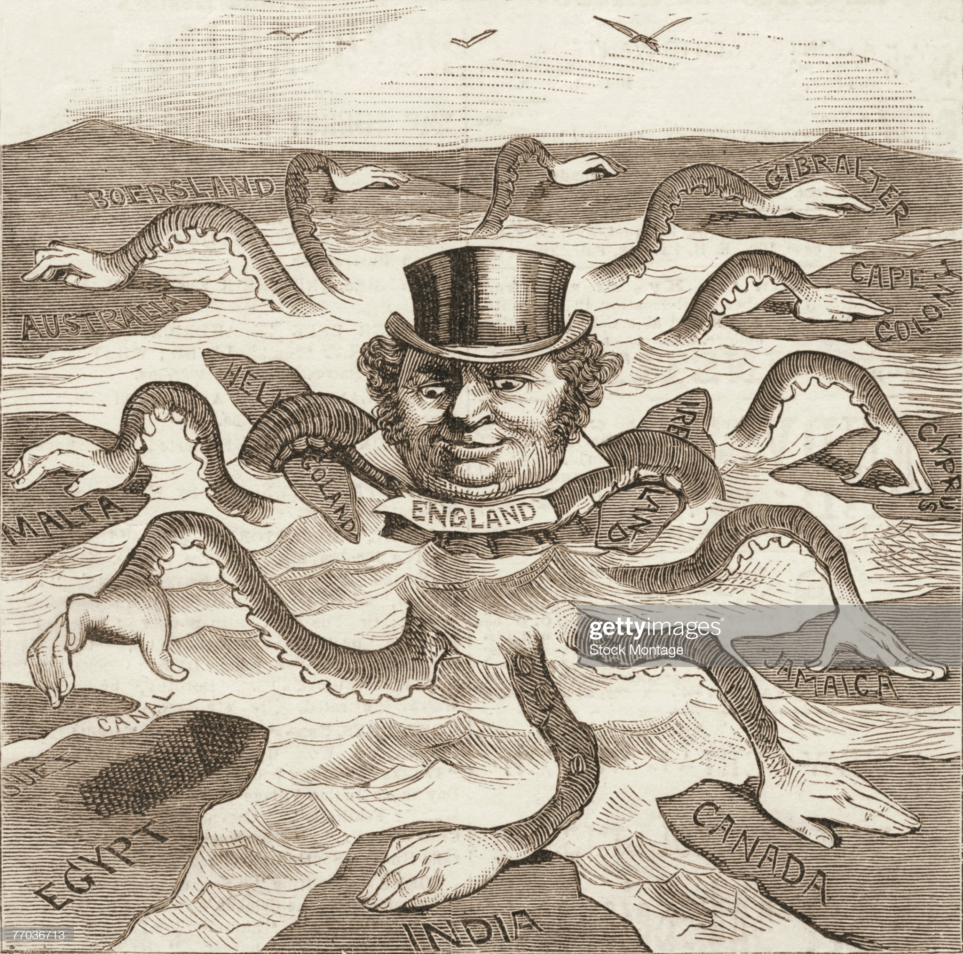
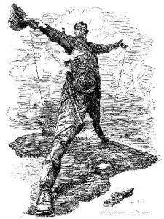
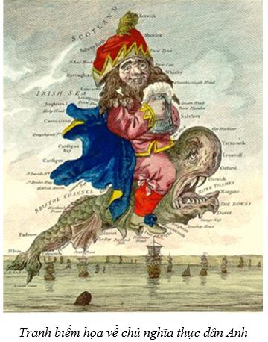
Tranh biếm hoạ đế quốc Anh ở châu Phi
Đế quốc Anh được ví như con bạch tuộc khổng lồ đang vươn vòi xâm chiếm các khu vực trên thế giới

Slide 28
BÀI 10: SỰ HÌNH THÀNH CHỦ NGHĨA ĐẾ QUỐC Ở CÁC NƯỚC ÂU-MỸ (CUỐI THẾ KỈ XIX ĐẦU THẾ KỈ XX) (t1)
2. Các nước đế quốc Anh, Pháp, Đức, Mỹ từ cuối thế kỉ XIX đến đầu thế kỉ XX
a. Anh
b. Pháp

Slide 29
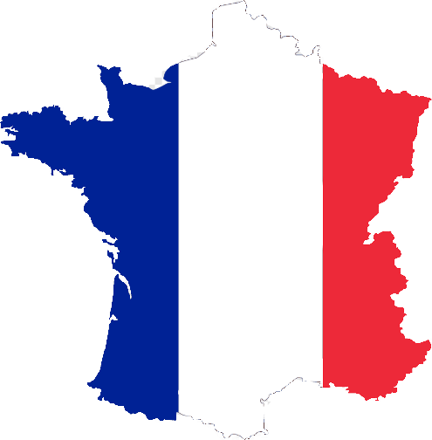
b. Pháp
Kinh tế
Đối nội
Đối ngoại

Slide 30
b. Pháp
Hãy nêu những chuyển biến về kinh tế của đế quốc Pháp trong những năm cuối thế kỉ XIX đầu thế kỉ XX
Về kinh tế.
- Công nghiệp: Sang thế kỉ XIX tụt xuống đứng thứ 4 thế giới.
- Nông nghiệp thì trong tình trạng sản xuất nhỏ.
SƠ ĐỒ SẢN LƯỢNG CÔNG NGHIỆP CÁC NƯỚC

Slide 31
b. Pháp
Công ty độc quyền ở Pháp xuất hiện vào thời gian nào? Lĩnh vực nào
Về kinh tế.
- Đầu thế kỉ XX các công ty độc quyền xuất hiện chi phối nền kinh tế Pháp, đặc biệt trong lĩnh vực ngân hàng.

Slide 32
b. Pháp
Em hãy cho biết tình hình đối nội của nước Pháp?
Đối nội
Nền cộng hòa thứ ba ở Pháp được thành lập nhưng thường xuyên xảy ra khủng hoảng nội các.

Slide 33
b. Pháp
Em hãy nêu chính sách đối ngoại của Pháp?
Đối ngoại
Pháp tăng cường xâm chiếm và bóc lột thuộc địa. Pháp là nước có hệ thống thuộc địa lớn thứ hai thế giới.
Tư bản Pháp chú trọng cho các nước tư bản chậm phát triển vay lãi do vậy Lê-nin gọi chủ nghĩa đế quốc Pháp là “chủ nghĩa cho vay nặng lãi”

Slide 34
Bản đồ cho vay, đầu tư ra nước ngoài của Pháp
10%
10%
Nga
Hơn50%
Thuộc địa
10%
Trung Âu, Mỹ La-tinh
Thổ Nhĩ Kỳ
10%
Các nước Cận Đông
1%

Slide 35
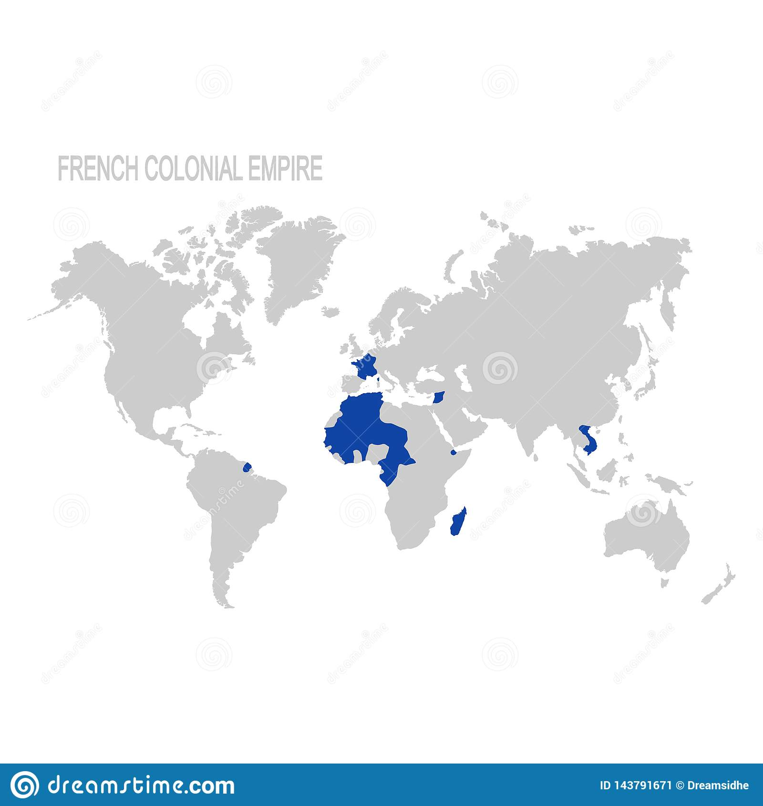
Bản đồ các thuộc địa của nước Pháp 1914

Slide 36
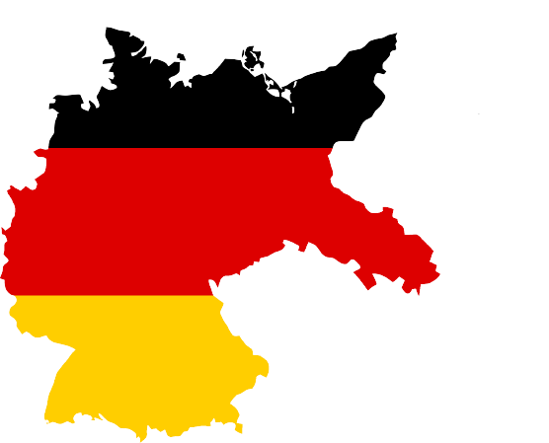
c. Đức
Kinh tế
Đối nội
Đối ngoại

Slide 37
c. Đức
Về kinh tế.
Từ sau khi thống nhất nền công nghiệp Đức phát triển như thế nào?
- Đến cuối thế kỉ XIX đứng đầu châu Âu, đứng thứ 2 thế giới về công nghiệp.
- Cuối thế kỉ XIX, các công ty độc quyền ra đời trong lĩnh vực luyện kim, than đá.

Slide 38
1
Anh
Mĩ
Pháp
2
Đức
Đức
3
Anh
Mĩ
4
Pháp
Cuối thế kỉ XVIII- đầu thế kỉ XIX
Cuối thế kỉ XIX - Đầu thế kỉ XX
Vị trí công nghiệp các nước Anh, Pháp, Đức, Mĩ

Slide 39
c. Đức
Em hãy cho biết tình hình đối nội nước Đức như thế nào?
Đối nội
Đức là một nước liên bang theo chế độ quân chủ lập hiến. Quý tộc địa chủ liên kết chặt chẽ với tư bản độc quyền để thống trị nhân dân.
“…Năm 1871, hiến Pháp quy định Đức theo nền quân chủ lập hiến, là một Cộng hòa liên bang gồm 22 vương quốc và 3 thành phố tự do…”( lịch sử cận đại thế giới)

Slide 40
c. Đức
Em hãy cho biết chính sách đối ngoại nước Đức như thế nào?
Đối ngoại
- Đức chuyển sang giai đoạn đế quốc chủ nghĩa khi phần lớn đất đai trên thế giới đã bị các đế quốc khác phân chia, nên Chính phủ Đức muốn dùng vũ lực chia lại.
- Lê-nin gọi chủ nghĩa đế quốc Đức là “chủ nghĩa đế quốc quân phiệt, hiếu chiến".

Slide 41
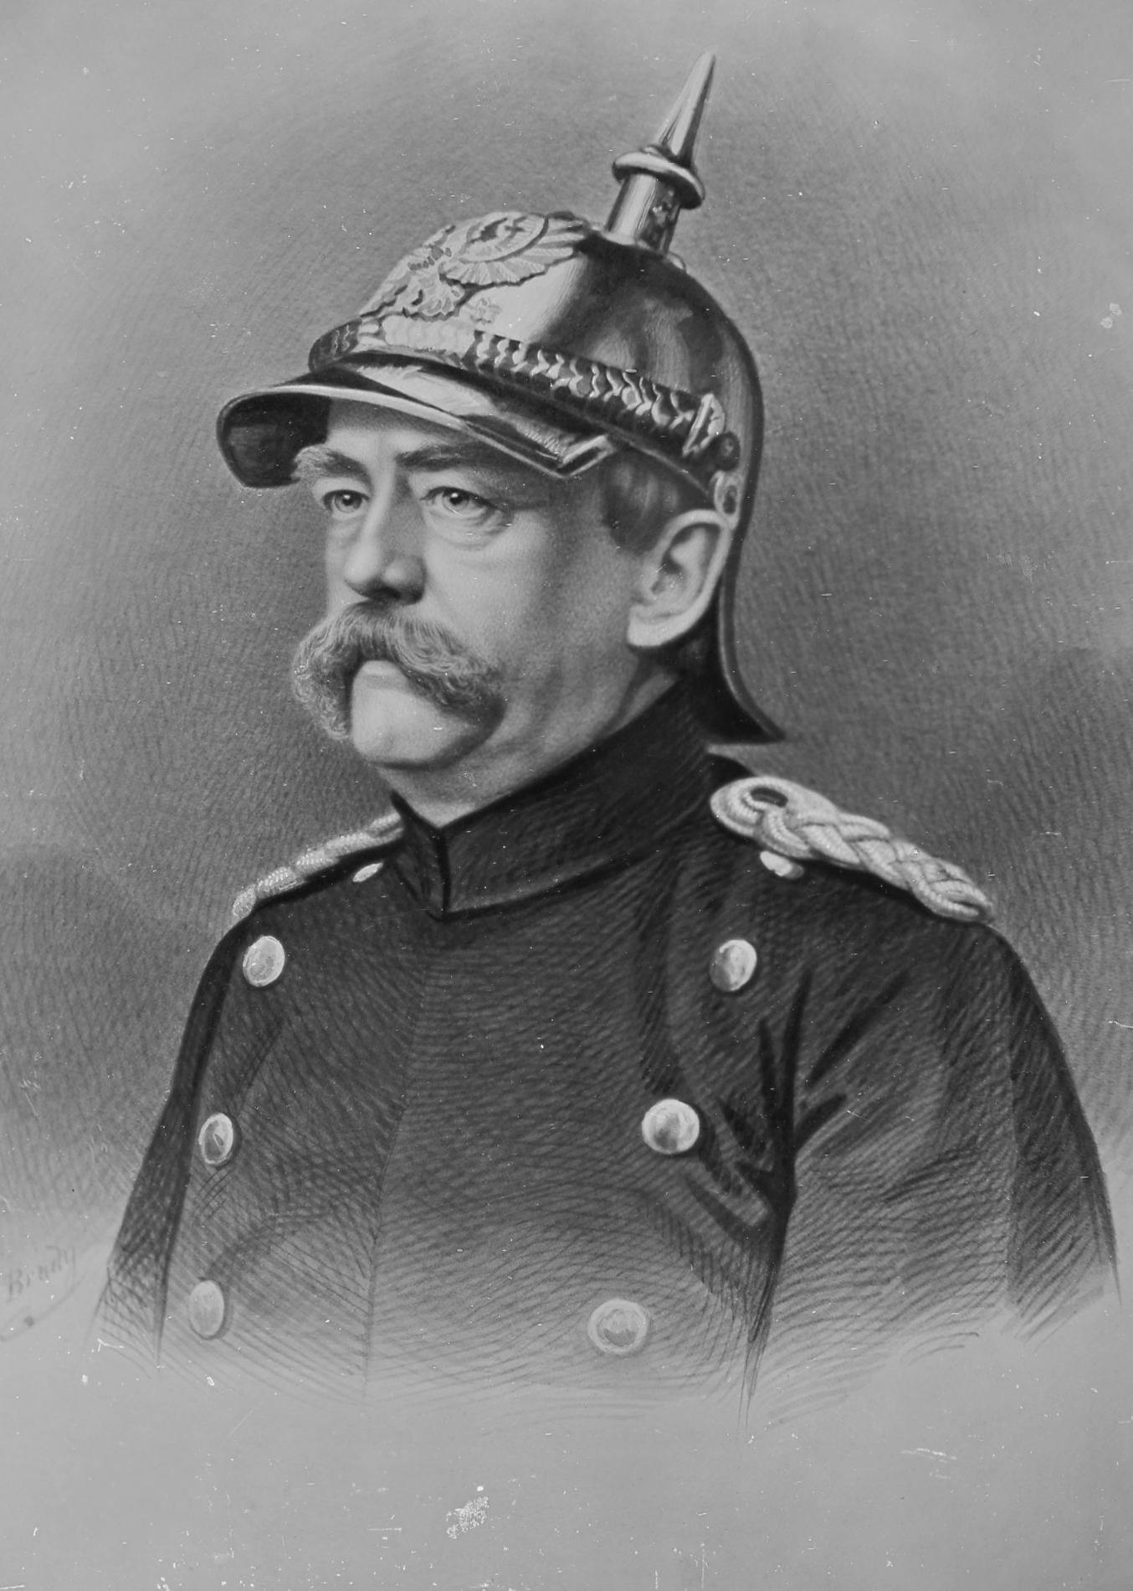
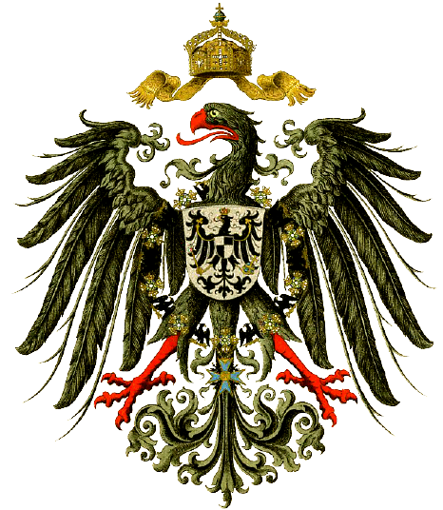
Sắt và máu
"Vị trí của nước Phổ ở Đức sẽ không được xác định bởi chủ nghĩa tự do, mà bởi sức mạnh của nó [...] Phổ phải tập trung sức mạnh của nó và giữ nó cho thời điểm thuận lợi, trong đó đã có đến và đi qua nhiều lần. Kể từ Đại hội Viên, biên giới của chúng ta đã được thiết kế sai lạc cho một chính sách khỏe mạnh. Không phải qua các bài phát biểu và các quyết định đa số sẽ quyết định được câu hỏi lớn - đó là sai lầm lớn của năm 1848 và 1849 - mà bằng sắt và máu (Blut und Eisen). "
Thủ tướng, kiêm Bộ trưởng Ngoại giao Bismarck

Slide 42
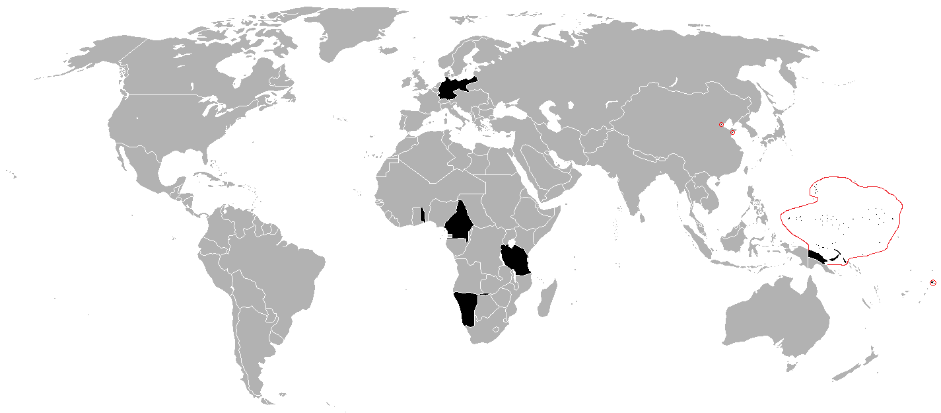
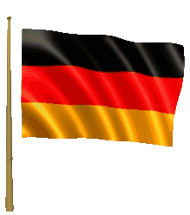
Hệ thống thuộc địa của Đức

Slide 43
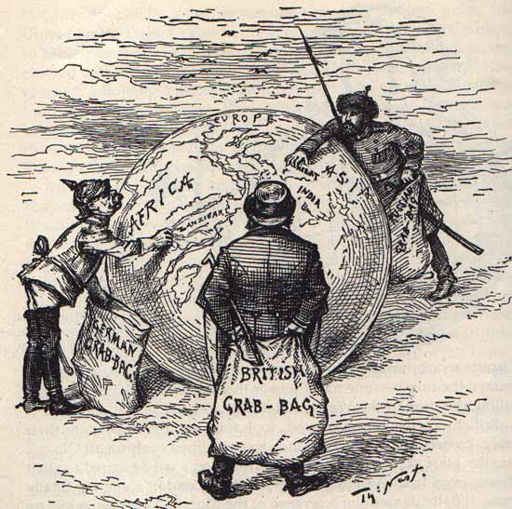
Con hổ đói đến bàn tiệc muộn

Slide 44
d. Mĩ
Kinh tế
Đối nội
Đối ngoại

Slide 45
d. Mĩ
Cuối thế kỉ XIX tình hình kinh tế Mĩ phát triển như thế nào?
Kinh tế.
- Sản xuất công nghiệp đứng đầu thế giới.
- Tổ chức độc quyền ở Mỹ phổ biến là các tơ-rớt như: “vua dầu mỏ” “vua thép”…
- Nông nghiệp cũng đạt được những thành tựu lớn.
SƠ ĐỒ SẢN LƯỢNG CÔNG NGHIỆP CÁC NƯỚC 1913

Slide 46
1
Anh
Mĩ
Pháp
2
Đức
Đức
3
Anh
Mĩ
4
Pháp
Cuối thế kỉ XVIII- đầu thế kỉ XIX
Cuối thế kỉ XIX - Đầu thế kỉ XX
Vị trí công nghiệp các nước Anh, Pháp, Đức, Mĩ

Slide 47
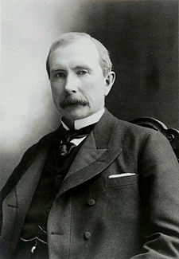
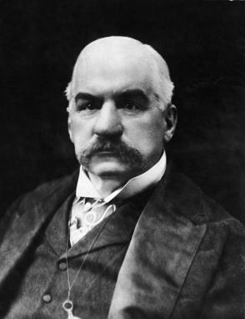
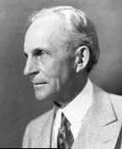
“Vua dầu lửa”
J.D.Rốc-phe-lơ
(1839-1937)
“Vua thép”
J.P.Moóc-gan
(1837-1913)
“Vua ô tô”-
Henry For
(1863-1947)

Slide 48
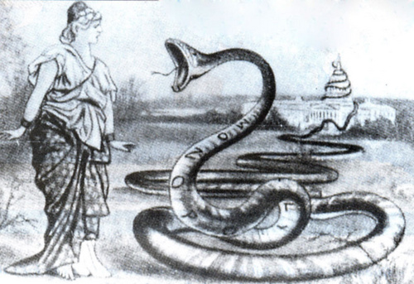
Em có nhận xét gì về bức ảnh trên?
Tranh đương thời nói về quyền lực của các tổ chức độc quyền ở Mỹ

Slide 49
Mô tả : Con mãng xà khổng lồ, có đuôi rất dài quấn chặt và Nhà Trắng (trụ sở chính quyền), há to miệng đe dọa, nuốt sống người dân. Điều này thể hiện vai trò quyền lực của các công ty độc quyền Mỹ, cấu kết chặt chẽ và chi phối nhà nước tư sản để thống trị và khống chế cuộc sống nhân dân.

Slide 50
Em hãy cho biết nước Mĩ theo thể chế chính trị gì?
d.Mĩ
Đối nội
- Chế độ Cộng hòa đề cao vai trò Tổng thống, do 2 Đảng - Cộng hòa và Dân chủ thay nhau cầm quyền.
- Thi hành chính sách phục vụ quyền lợi giai cấp tư sản.

Slide 51
Tổng thống Mĩ hiện nay Donald Trump

Slide 52
Em hãy cho biết chính sách đối ngoại của nước Mĩ?
d. Mĩ
Đối ngoại
- Mỹ tăng cường bành trướng ở khu vực châu A- Thái Bình Dương.
- Thông qua viện trợ kinh tế, đầu tư, can thiệp quân sự đã biến Trung và Nam Mỹ thành khu vực độc quyền ảnh hưởng của mình.

Slide 53
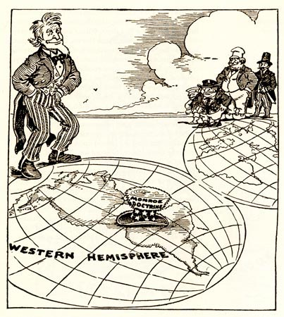
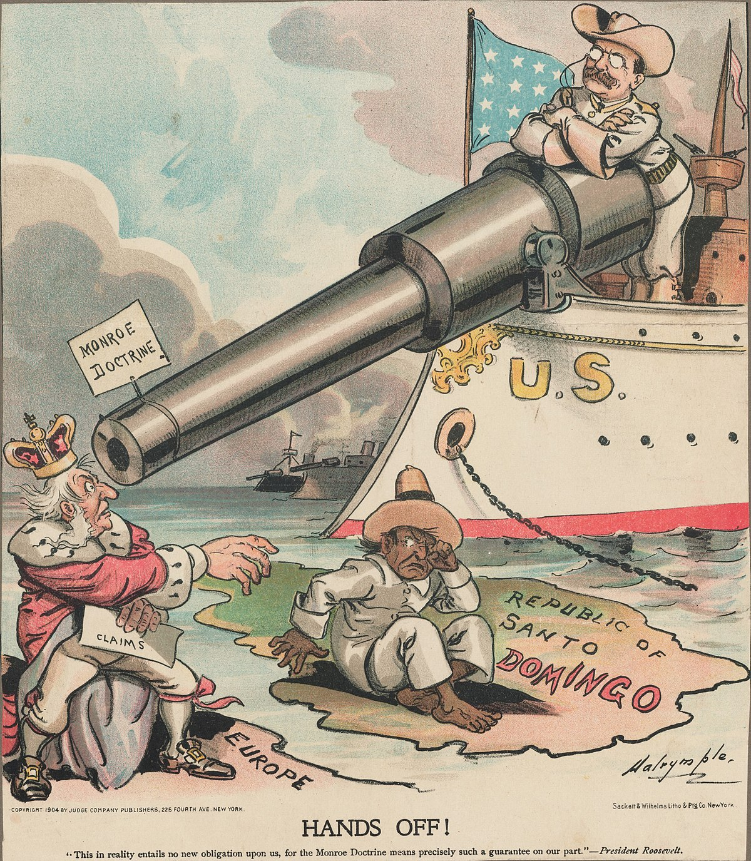
Mỹ đã áp dụng Học thuyết Mon-rõ để tạo ảnh hưởng ở khu vực Mỹ La-tinh, gạt bỏ ảnh hưởng của các nước châu Âu ra khỏi khu vực này.

Slide 54
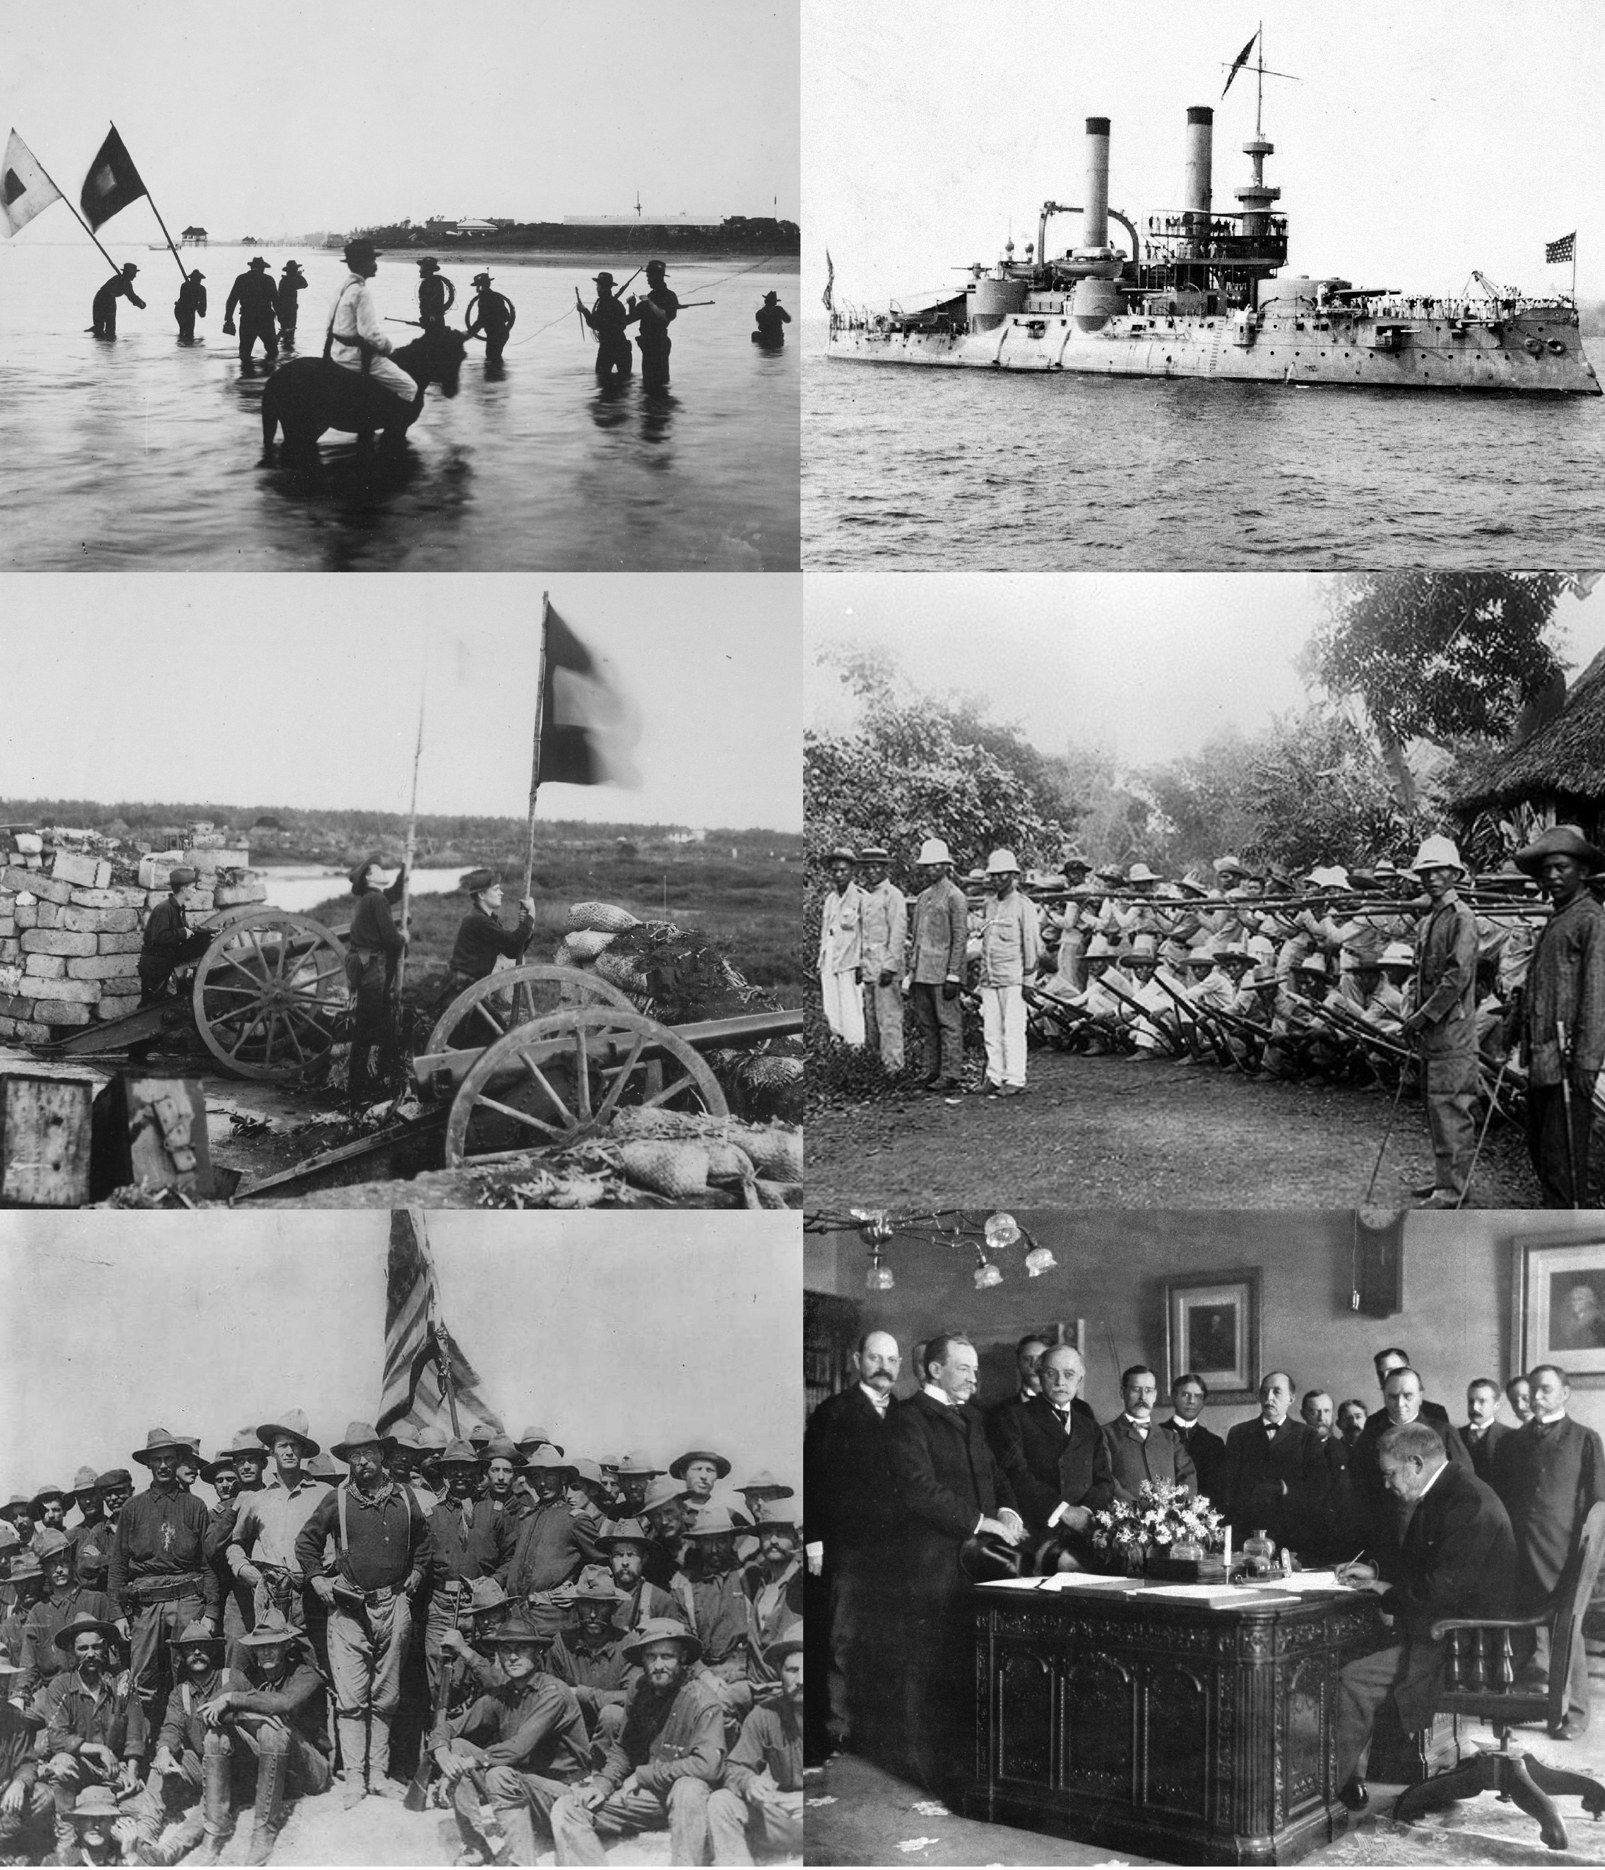
Mỹ cũng tiến hành chiến tranh với Tây Ban Nha (1898) và giành thắng lợi, chiếm được Phi-lip-pin và Cu-ba.

Slide 55
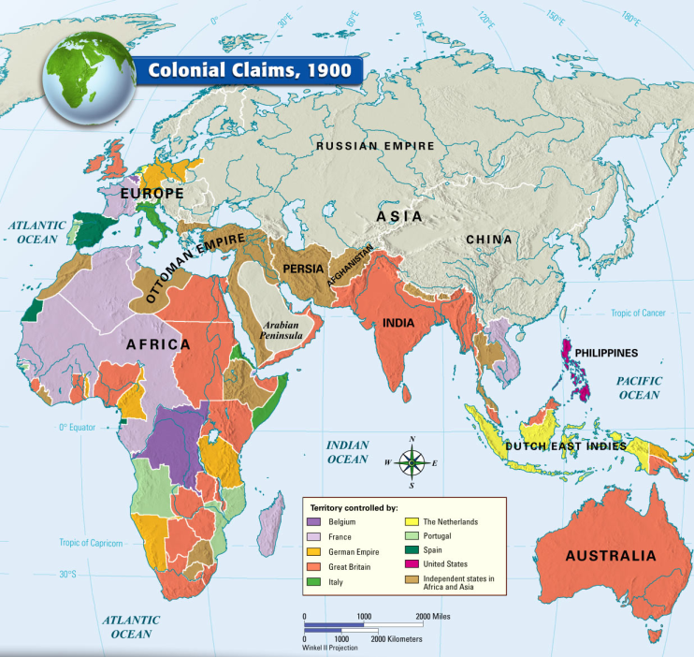
BẢN ĐỒ THUỘC ĐỊA NĂM 1900

Slide 56
Bài tập củng cố

Slide 58
VẬN DỤNG
Vì sao trong quá trình chuyển sang chủ nghĩa đế quốc, các đế quốc đều tăng cường xâm chiếm và mở rộng thị trường, thuộc địa?

Slide 59
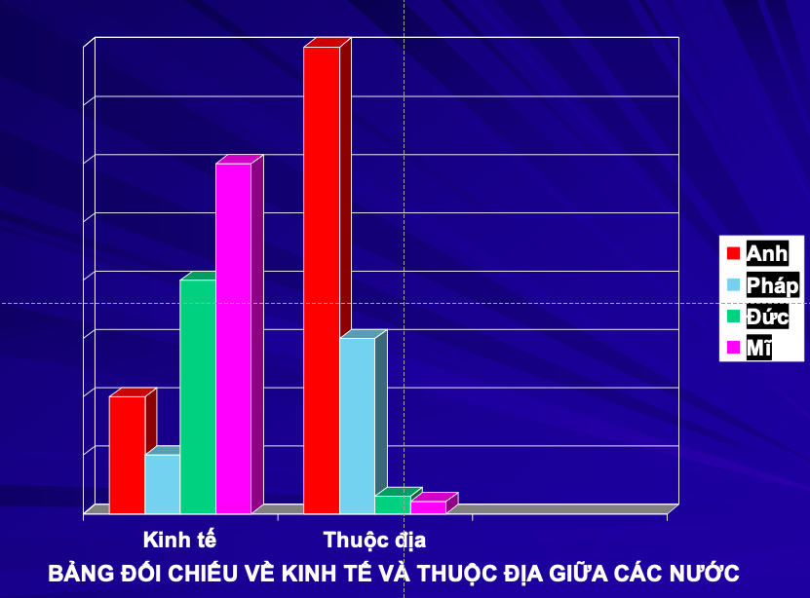
Bài tập củng cố
Tình trạng không đồng đều về kinh tế và thuộc địa giữa các nước sẽ dẫn đến điều gì? Hậu quả?

Slide 60
Học bài
(các câu hỏi SGK).
2. Chuẩn bị bài mới
Dặn dò

Slide 61
Câu hỏi 1
Chủ nghĩa đế quốc Pháp được mệnh danh là gì?
Chủ nghĩa đế quốc cho vay lãi.

Slide 62
Câu hỏi 2:
Lê-nin gọi chủ nghĩa đế quốc nào là : Chủ nghĩa đế quốc thực dân”?
Anh

Slide 63
Câu hỏi 3:
Nước có nhiều thuộc địa đứng thứ hai thế giới là gì?
Pháp

Slide 64
Câu hỏi 4:
Chế độ chính trị của Mĩ là?
Cộng hòa

Slide 65
Câu hỏi 5:
Chủ nghĩa Đế quốc thực dân kiểu mới là quốc gia nào?
Mĩ

Slide 66
Câu hỏi 6:
Chủ nghĩa Đế quốc quân phiệt hiếu chiến là nước nào?
Đức

